Slide 1
Национальный агрегатор открытых репозиториев российских университетов. Текущее состояние и перспективы развития
www.openrepository.ru

Slide 2
Партнеры
Казанский Федеральный Университет
Томский Государственный Университет
Сибирский Федеральный Университет
Издательский проект Elpub.ru
Ассоциация интернет-издателей

Slide 3
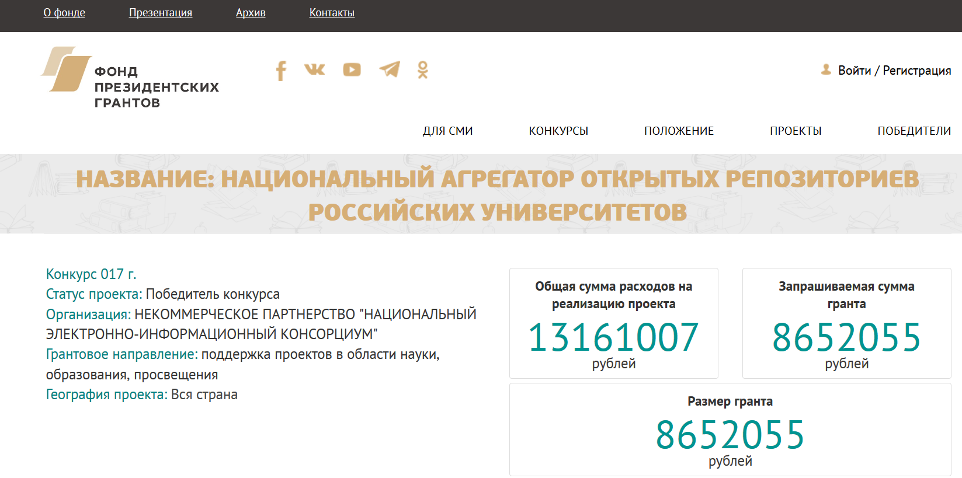

Slide 4
Цели проекта (технические мероприятия)
Создание инфраструктуры для аккумулирования, долговременного хранения и обеспечения открытого доступа к научной информации, создаваемой российскими учеными.
Разработка информационно-поисковой системы, предоставляющей многоаспектный поиск в массиве информации, собранной на платформе национального агрегатора открытых научных репозиториев и в репозиториях партнеров проекта.
Повышение видимости работ российских ученых за счет интеграции созданной платформы с крупнейшими международными научными поисковыми системами для передачи метаданных российских документов, аккумулированных в ходе реализации проекта.

Slide 5
Цели проекта (обучающие мероприятия)
Развитие компетенций разработчиков университетских репозиториев по созданию репозиториев в соответствии с международными стандартами и протоколами
Развитие компетенций работников университетских библиотек по использованию открытых репозиториев и обучению пользователей платформы-агрегатора научных репозиториев.
Повышение информационной и правовой грамотности пользователей и ученых.
Разъяснение необходимости перехода к Открытой науке и переводу информации в Открытый доступ.
Противодействие распространению научного пиратства среди российских ученых и студентов

Slide 6
openrepository.ru

Slide 8
Факты
Запуск 19 марта 2018 г. (Томский государственный университет)
5 репозиториев, всего более 121 000 записей
https://openrepository.ru

Slide 9
Текущее состояние
Количество записей:
Казанский федеральный университет — 49 тыс.
Сибирский федеральный университет — 36 тыс.
Томский государственный университет — 46 тыс.
Белгородский государственный университет — 21тыс.
Тверской государственный университет — 7 тыс.

Slide 10
Возможности поиска
Полнотекстовый поиск
Фасетный поиск
Навигация по ключевым словам, авторам
Расширенный поиск

Slide 11
Поиск

Slide 12
Поиск
CLICK!

Slide 13
Поиск

Slide 14
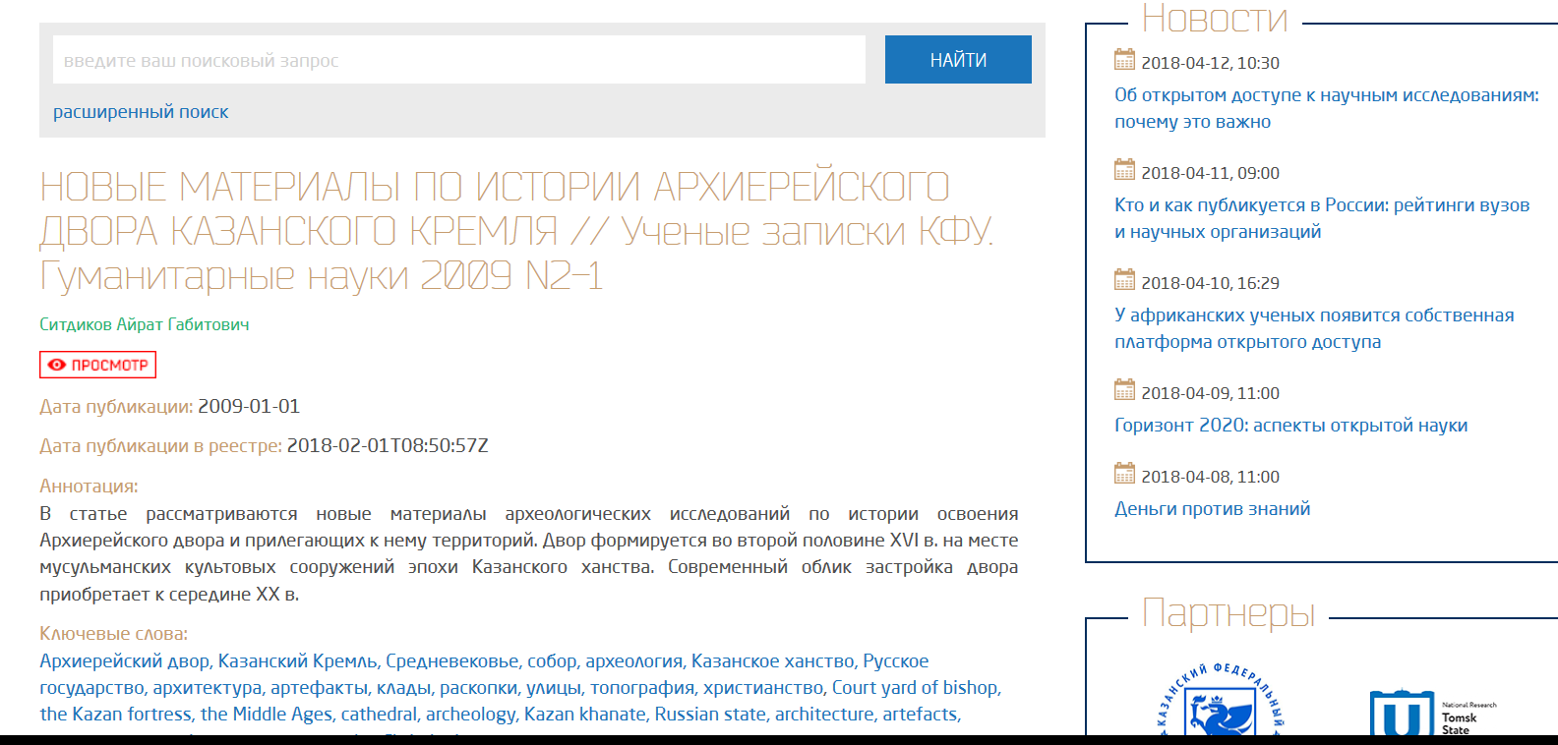
Поиск

Slide 15
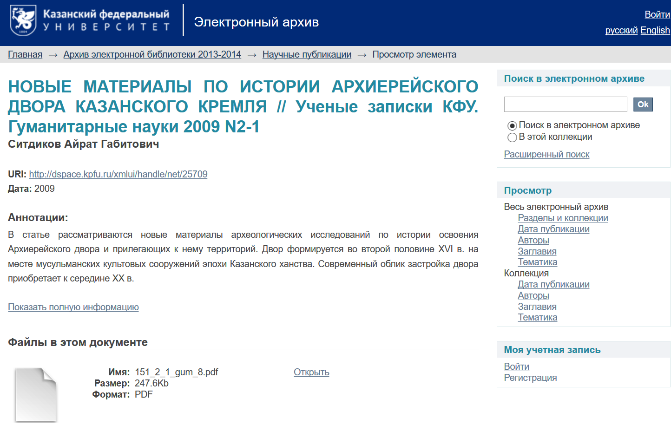
CLICK!

Slide 16
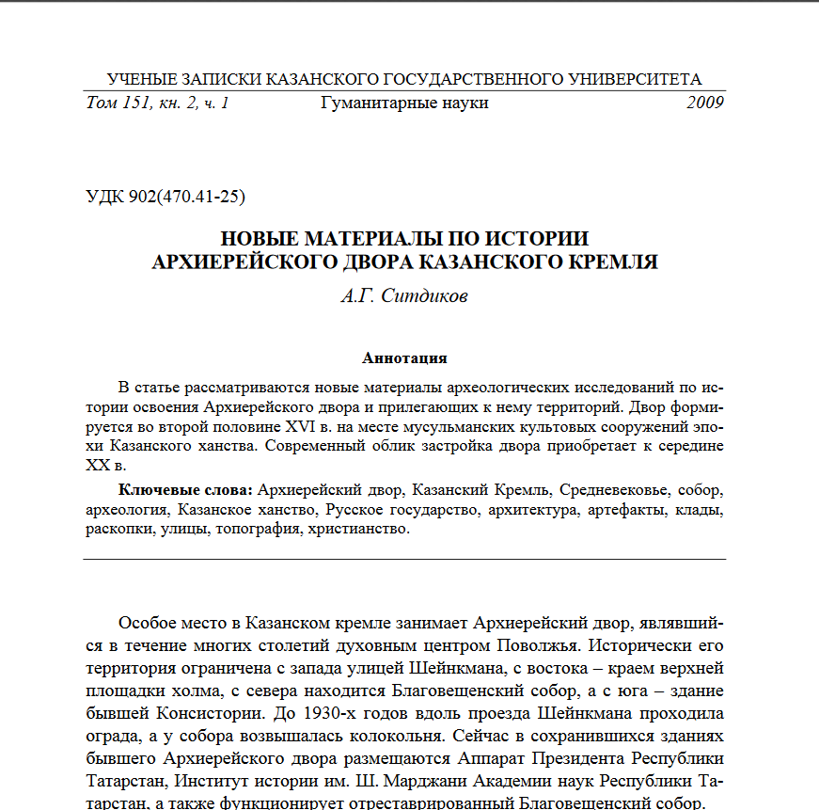

Slide 17
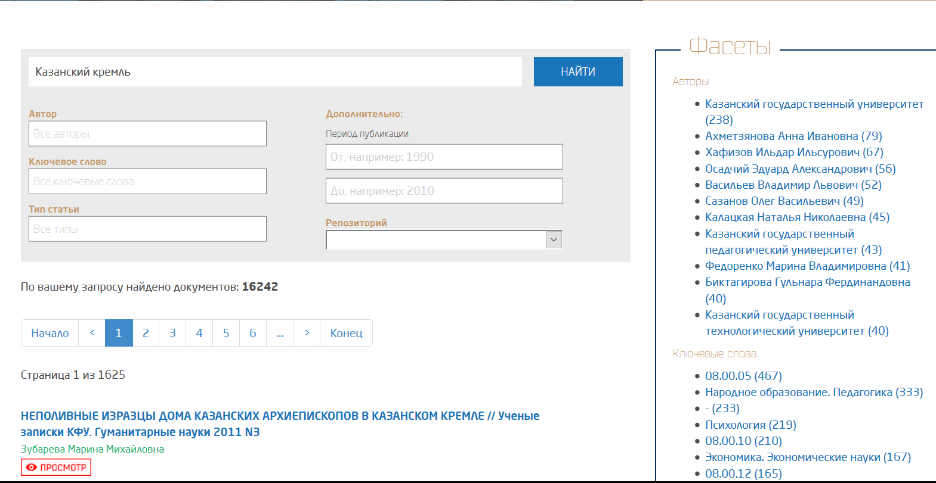
Поиск

Slide 18
Новостная лента

Slide 19
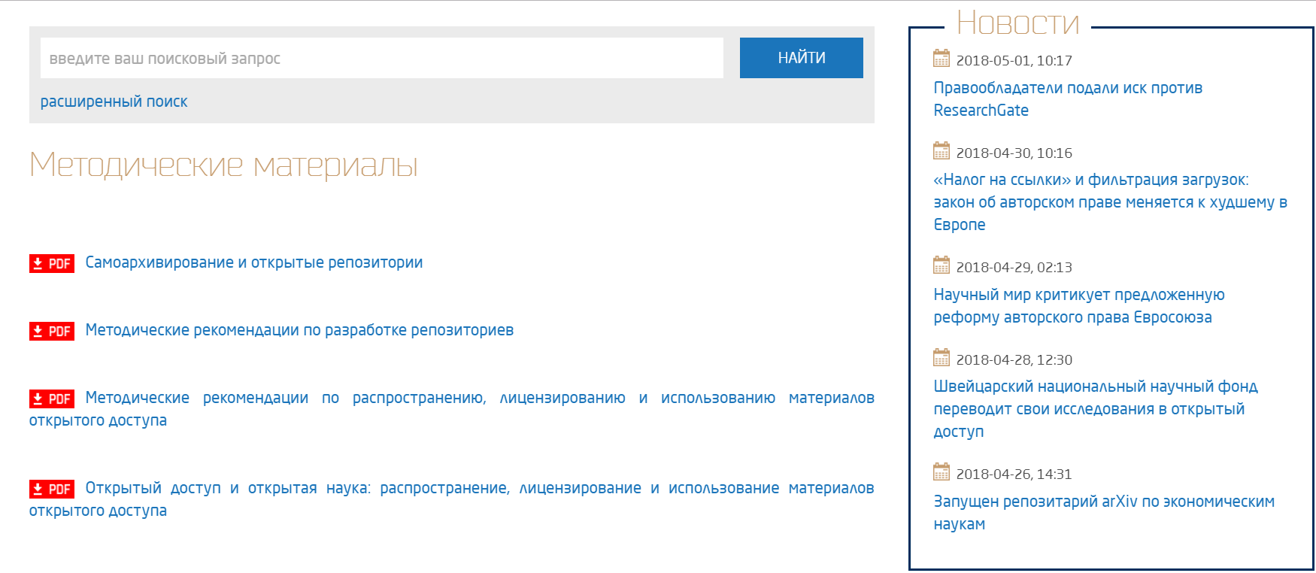
Методические материалы

Slide 20
Преимущества участия в проекте
Повышение видимости материалов, размещенных в репозитории университета;
Привлечение внимания к результатам исследовательской деятельности, проводимой в университете;
Передача метаданных размещенных на платформе документов в крупнейшие международные научные поисковые системы;
Резервирование произведений на платформе, а также в Федеральной резервной системе банков знания;

Slide 21
Перспективы развития
Привлечение новых участников
Создание профилей авторов и инструментов для поддержки их актуальности
Интеграция профилей авторов с ORCID
Присвоение DOI для публикаций (по желанию университета, со ссылкой на репозиторий университета)
Индексирование в научных поисковых системах

Slide 22
CRIS
ОБРАЗОВАТЕЛЬНЫЕ УЧРЕЖДЕНИЯ
НАУЧНЫЕ ОРГАНИЗАЦИИ
БИБЛИОТЕКИ
GLOBAL OPEN ACCESS INITIATIVE
--------------------------
BASE
GOOGLE SCHOLAR
WORLDCAT
etc
Репозитории
организаций
Статистика
и анализ
НАУЧНЫЕ ИЗДАТЕЛЬСТВА
Архивы издательств
Экспорт
Идентификация
Дополнительные
сервисы
DOI
HANDLE
RAI
ORCID
Репозиторий препринтов
Вечное хранение
АНТИПЛАГИАТ
КАТАЛОГ
ЭЛЕКТРОННАЯ РЕДАКЦИЯ
РАНЖИРОВАНИЕ
РАЗМЕТКА ИСТОЧНИКОВ
ПОИСК СОАВТОРОВ
АВТОРЫ
ФРС

Slide 23
Как подключиться к проекту
CLICK!

Slide 24
Как подключиться к проекту
заключить типовое соглашение о сотрудничестве с НП «НЭИКОН».
проект соглашения может быть адаптирован под потребности каждого из участников,
для обсуждения деталей сотрудничества свяжитесь с координатором проекта Мариной Зельдиной (zeldina@neicon.ru, nora@neicon.ru)

Slide 25
Технические требования для подключения к «Национальному агрегатору открытых репозиториев российских университетов» (НОРА)
Данные должны быть представлены в унифицированном виде: полные тексты и метаданные.
Метаданные должны содержать, как минимум, следующие поля: название документа, URL, прямая ссылка на скачивание полного текста, дату создания документа; инициалы и фамилии всех авторов (либо явное указание на отсутствие авторов
Любые другие поля опциональны, однако рекомендуется использовать поля из базовой схемы Dublin Core.
Репозиторий должен реализовывать на своей стороне OAI-PMH сервер для передачи метаданных агрегатору Полные тексты должны быть доступны для скачивания по ссылке из метаданных.

Slide 26
https://openrepository.ru nora@neicon.ru

